Slide 1
Esercizio S11/L2
ANALISI STATICA AVANZATA CON IDA
Mattia Chiriatti

Slide 2
Esercizio S11/L2
TRACCIA
Lo scopo dell’esercizio di oggi è di acquisire esperienza con IDA, un tool fondamentale per l’analisi statica. A tal proposito, con riferimento al malware chiamato «Malware_U3_W3_L2» presente all’interno della cartella «Esercizio_Pratico_U3_W3_L2» sul Desktop della macchina virtuale dedicata all’analisi dei malware, rispondere ai seguenti quesiti, utilizzando IDA Pro.
1. Individuare l’indirizzodella funzione DLLMain(così com’è, in esadecimale)
2. Dalla scheda «imports» individuare la funzione «gethostbyname». Qual è l’indirizzo dell’import? Cosa fa la funzione?
3. Quante sono le variabili locali della funzionealla locazione di memoria 0x10001656?
4. Quanti sono, invece, i parametri della funzione sopra?
5. Inserire altre considerazioni macro livello sul malware (comportamento)

Slide 3
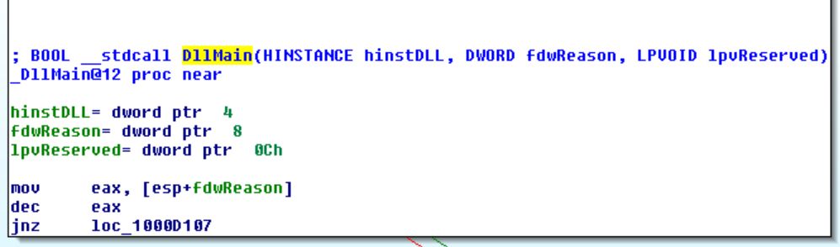
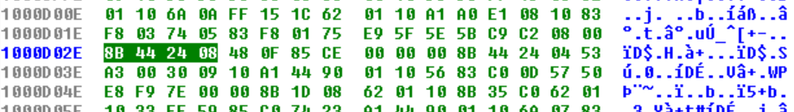
Esercizio S11/L2
Quesito 1
Con la funzione “Search for text” cerchiamo “DllMain” e il programma ci darà direttamente il risultato.
Per individuare la sua allocazione di memoria clicchiamo su Hex View-A fra le schede di analisi di IDA, e troveremo il suo indirizzo: 1000D02E

Slide 4

Quesito 2
Dalla scheda di analisi Imports, facciamo una ricerca testuale di “gethostbyname” e troveremo direttamente la funzione nella lista.
Il compito principale di questa funzione è di individuare l’indirizzo IP dell’Host

Slide 5
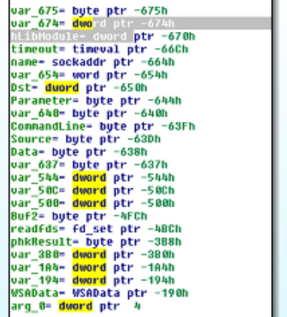
Quesiti 3 e 4
Torniamo alla visualizzazione grafica di IDA e, utilizzando la funzione Jump To Address, ci rechiamo nell’indirizzo specificato.
Al suo interno, troviamo 23 variabili (rettangolo verde) e 1 parametro (rettangolo rosso).
Le variabili sono caratterizzate da un offset negativo, mentre i parametri hanno un offset positivo.

Slide 6
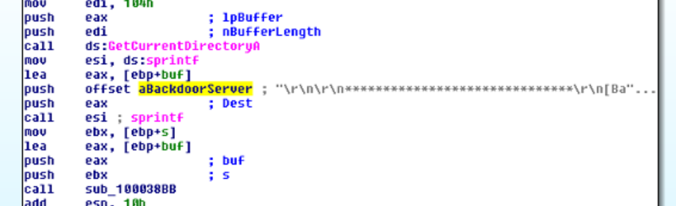
Quesito 5
Dopo varie supposizioni e ricerche, si può dire che il malware si comporti come una backdoor, in quanto prova a rilevare l’IP dell’host e, a seguito di alcune ricerche, si sono riscontrate alcune funzioni come “send” e “recv” che sono sintomo, per l’appunto, di una malware che potrebbe prefiggersi di creare una backdoor.

